Slide 1
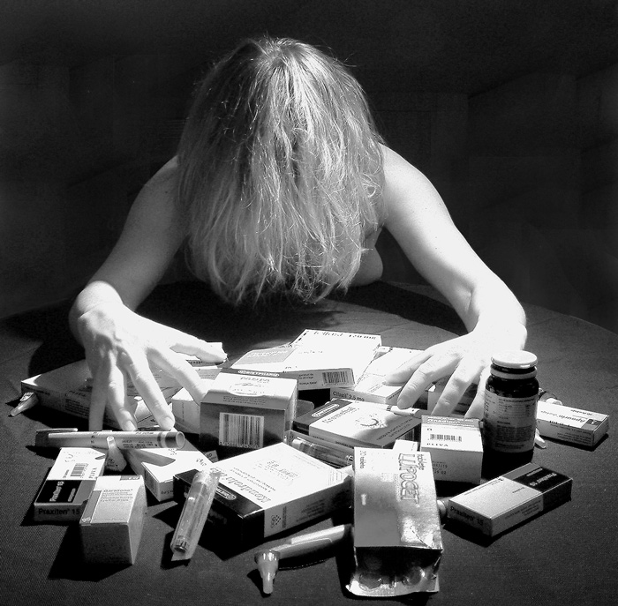
TABLETOMANIJA

Slide 2
Tabletomanija - pretirano uživanje tablet
TABLETA je FARMACEVTSKA, v katero se vgradijo UČINKOVINE in POMOŽNE SNOVI ter stisnejo v značilno obliko.
Veliko ljudi je odvisno tudi od drugih snovi, kot je kofein v kavi, nikotin v tobaku, poživil, drog pa tudi od samih zdravil, npr. tablet proti nespečnosti, depresiji, bolečinam,ki vplivajo na naše duševno stanje in povzročajo številne stranske učinke….

Slide 3
Odvisnost
Iz občasnega jemanja tablet, ki nam omogočajo lajže življenje, se lahko časoma razvije prava bolezen,ko za vsako neprijetnost v telesu ali duši pojemo eno od mnogih tablet, ki polnijo omare naših kopalnic. Tako postanejo nedolžne tabletke del vsakdana, in ne da bi se tega zavedali začnejo upravljati naše življenje.
Pri drogi do telesne odvisnosti pride takrat, ko se telo navadi na drogo. Najprej telo absorbira prvo dozo, in že si zaželi tudi nadaljevanja, čim učinek prejšnje doze ponehuje in se popolnima razblini.

Slide 4
Vzroki, da sežemo po zdravilih
dejavniki: stres, poškodbe, bolečine, ponavadi so to pritiski prijateljev, motivacija posameznika;
dejavniki iz okolja: revščina, brezposelnost, razdrta družina

Slide 5
FIZIČNA (TELESNA) ODVISNOST
Telo se navadi na prisotnost zdravila in potrebuje vse večje in večje odmerke, da doseže enak učinek
Pri odtegnitvi zdravila pa nastanejo simptomi in znaki odtegnitvenega sindroma
Dejavniki, ki vplivajo na razvoj so: velikost odmerka, značilnosti zdravila in trajanje uporabe
ČEPRAV SO VSI DEJAVNIKI PRISOTNI, SE ODVISNOST NE BO RAZVILA VEDNO!

Slide 6
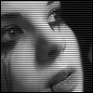
PSIHIČNA ( DUŠEVNA ) ODVISNOST
Človek je duševno odvisen, če doživlja čustveno stisko, kadar ne dobi zdravila
Ljudje postanejo čustveno nestabilni
(posledica: hude depresije in samomori)

Slide 7
Odtegnitveni sindrom
To je skupina neprijetnih duševnih in telesnih simptomov, ki jih človek občuti, ko preneha jemati zdravilo od katerega je odvisen
Kajti, če je zdravilo nenehno v telesu, lahko telo preneha sproščati naravne snovi, potrebne za normalno delovanje

Slide 8
Odtegnitveni simptomi in znaki
Blagi simptomi: pretirano zehanje, potenje, smrkav nos, solzenje in potenje
Hujše reakcije: napadi krčev in koma
Velikokrat so posledice tudi usodne

Slide 9
Zdravljenje odvisnosti
Pri človeku, odvisnem od določene snovi, se celice prilagodijo novemu kemičnemu okolju. Prehod iz takšnega stanja v stanje brez odvisnosti je zapleteno zdravstveno dogajanje
Prilagajanje odmerkov je moč izvesti le v zdravstveni ustanovi

Slide 10
Viri literature :
Britansko zdravniško združenje : Družinska enciklopedija zdravil
Britansko zdravniško združenje: Družinska zdravstvena enciklopedija
Revije
Internet (slike)
http://med.over.net/za_bolnike/otrosko_zdravje/za_mlade/mladi_in_droge.htm
http://sl.wikipedia.org/wiki/Tableta

